Slide 1
გენეტიკური დაავადებები
ჰემოფილია:ეტიოლოგია და პათოგენეზი, კლინიკური გამოვლინებები, დიაგნოზი, გავრცელება.

Slide 2

ჰემოფილია გენეტიკური დაავადებაა, რომელიც გადაეცემა რეცესიული გენით და სქესთან არის შეჭიდული. ხასიათდება სისხლდენისადმი მიდრეკილებით.

Slide 3
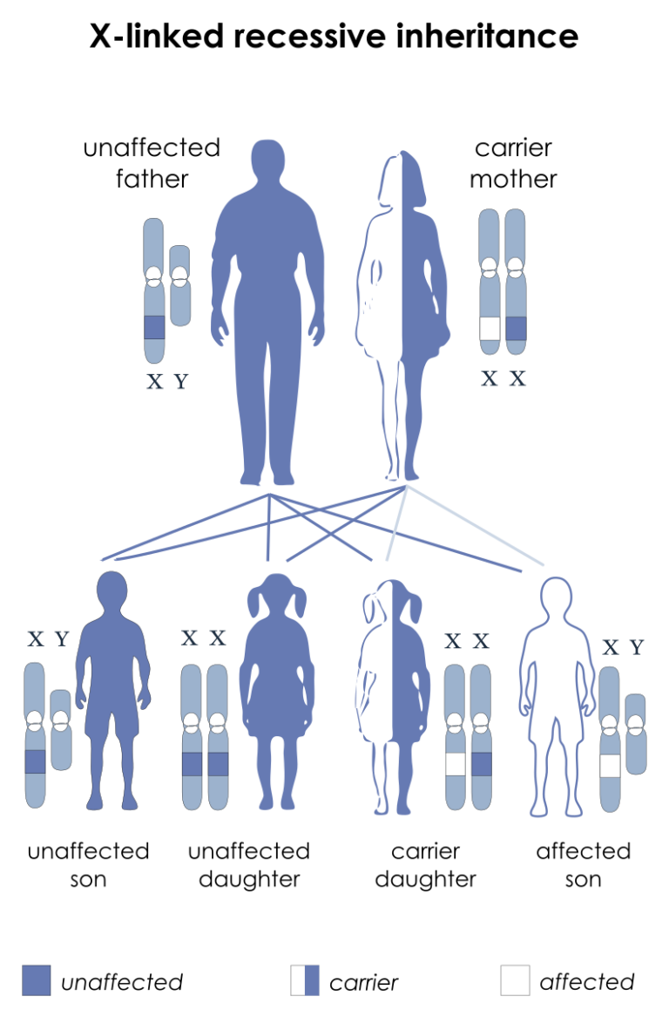
ჰემოფილია მამაკაცების დაავადებაა, რომლებიც დედისაგან იღებენ პათოლოგიურ X-ქრომოსომას.

Slide 4
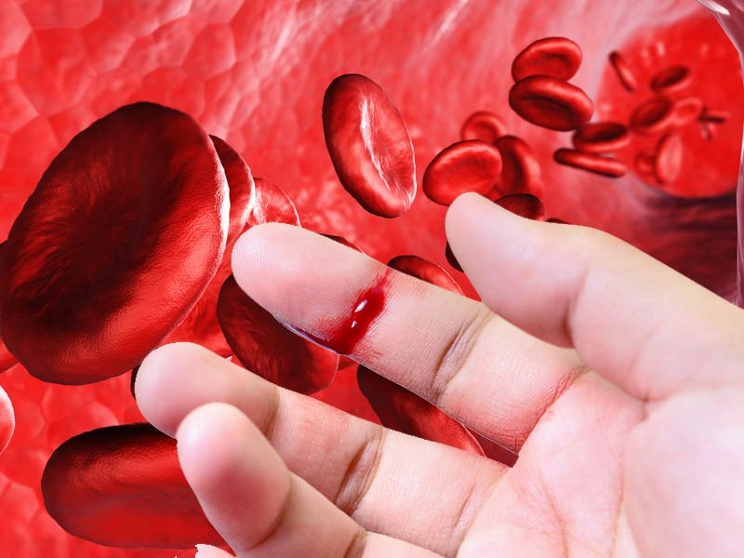
ჰემოფილიას ახასიათებს ჰემატომური ტიპის სისხლდენა. სისხლდენებისადმი მიდრეკილება განპირობებულია სისხლის შედედების შიდა სისტემაში თრომბოპლასტინის წარმოქმნის პროცესის დარღვევით, რაც დაკავშირებულია ანტიჰემოფილური გლობულინის დეფიციტთან. გამოყოფენ ჰემოფილიიის სამ ფორმას – А, В და С.

Slide 5

. А ჰემოფილიის დროს არა გვაქვს სისხლის შედედების VIII ფაქტორი, ჰემოფილია В-ს დროს – IX ფაქტორი, ხოლო С ჰემოფილიის დროს – XI ფაქტორი.

Slide 6

ჰემოფილიის პირველი ნიშნები შესაძლოა გამოვლინდეს ჩვილობის პერიოდში. ჩვილობისას სიცოცხლისათვის საშიში სისხლდენები არ აღინიშნება, რადგან ქალის რძე შეიცავს აქტიური თრომბოკინაზას საკმარის რაოდენობას, რომელიც აკორეგირებს ჰემოფილიით დაავადებულის სისხლის დეფექტს. ჰემოფილიით დაავადებული ბავშვები გამოირჩევიან სისუსტით, კანის სიფერმკრთალით და კანქვეშა ცხიმოვანი შრის სუსტი განვითარებით.

Slide 7

განვითარებით. ჰემოფილიის ძირითადი კლინიკური სიმპტომია სპონტანური, ჰემატომური ტიპის სისხლდენა: მასიური, ძლიერ მტკივნეული სისხლჩაქცევები სახსრებში, კუნთებში, რბილ ქსოვილებში. ამ ტიპის სისხლდენის შეჩერება საკმაოდ იოლია, თუმცა ასევე იოლად ხდება სისხლდენის განახლება იმავე ადგილიდან.

Slide 8
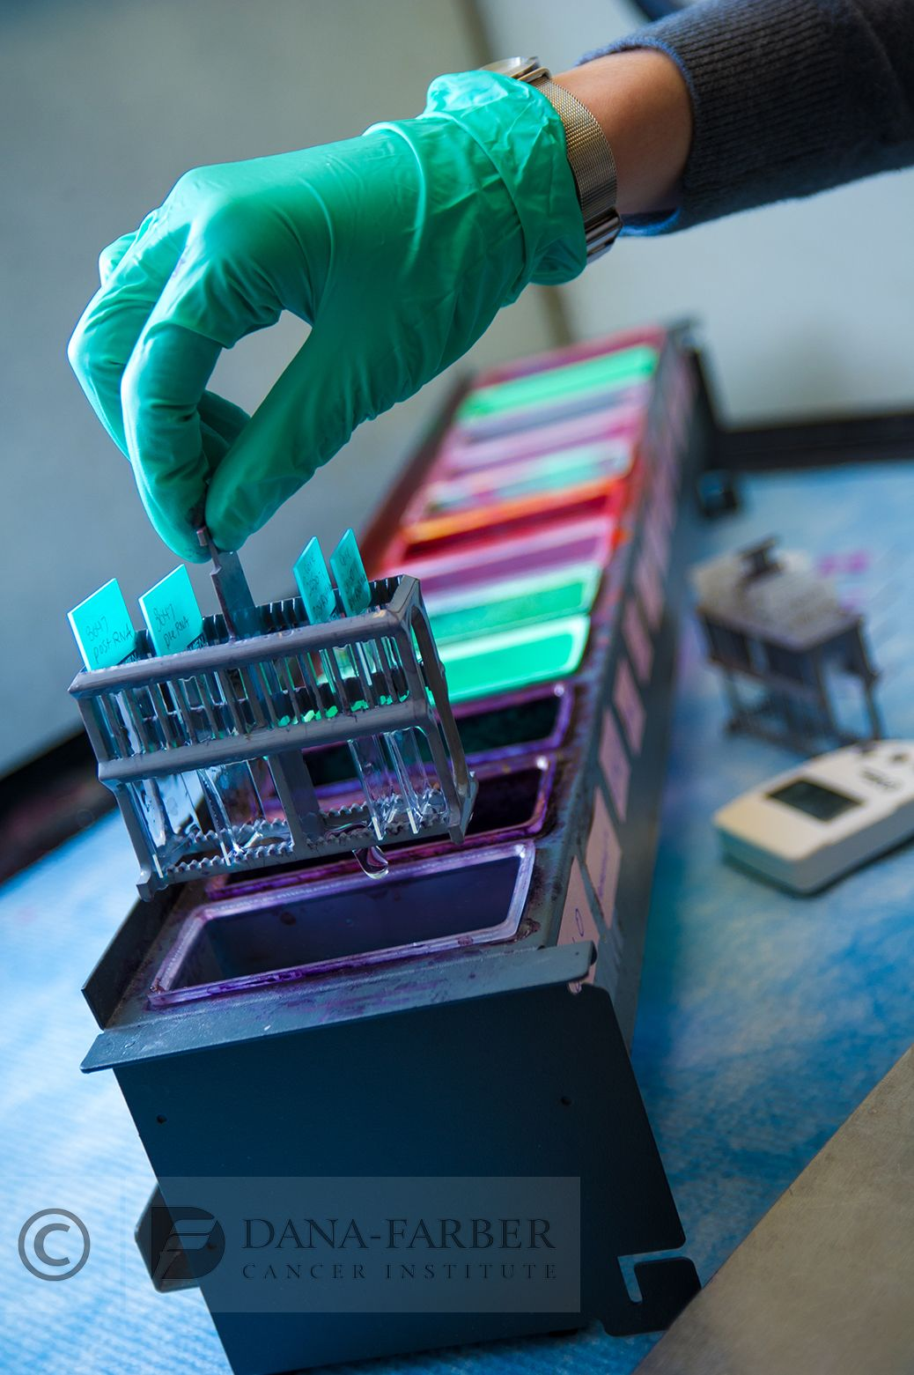
ზუსტი დიაგნოსტიკისათვის აუცილებელია შედედების VIII (F VIII) და IX (F IX) ფაქტორების შესწავლა. ჰემოფილიის ფორმის დასადგენად მოწოდებულია თრომბოპლასტინის გენერაციის ტესტი.

Slide 9

ჰემოფილია საკმაოდ იშვიათი დაავადებაა. მსოფლიოში ყოველ 10 000 მამრობითი სქესის ახალშობილზე მოდის დაახლოებოთ 1 ჰემოფილიით დაავადებული. დღეს მსოფლიოში 1 მილიონამდე ადამიანია ჰემოფილიით დაავადებული. ამასთან 80-85%-ში გვხვდება ჰემოფილია A (F VIII-ის დეფიციტით განპირობებული), 20-15%-ში კი - ჰემოფილია B (F IX-ის დეფიციტით განპირობებული).

